Slide 1

Python爬蟲實作(四) 虛擬貨幣抓取 及區塊鏈介紹
主講人：陳東笙

Slide 2

About Me
陳東笙 Tung-Sheng Chen
Currently
安泰商業銀行
資訊服務部 規劃二科
Education
高應大電機系碩專班
雲科大電機系控制組
高雄工專電機科儀控組
Current Research
FinTech
Blockchain
Big Data, Machine Learning

Slide 3
免責聲明
以下分享內容
純為社團交流活動
無從事任何商業行為
注意事項：
簡報內容截錄自網路及參考書籍
並未取得作者授權，故僅供會中討論
請勿散佈，以免侵犯作者權利
3

Slide 4
爬蟲應有的道德
不告而取謂之『偷』
做好偽裝，保護自己
避免過度抓取，影響網站運作
遵重智慧財產，不作商業用途

Slide 5
重要事情要說三遍
Bitcoin ≠ Blockchain
Bitcoin ≠ Blockchain
Bitcoin ≠ Blockchain
比特幣 ≠ 區塊鏈
比特幣 ≠ 區塊鏈
比特幣 ≠ 區塊鏈

Slide 6
你是那一圈?
幣圈
礦圈
?
鏈圈

Slide 7
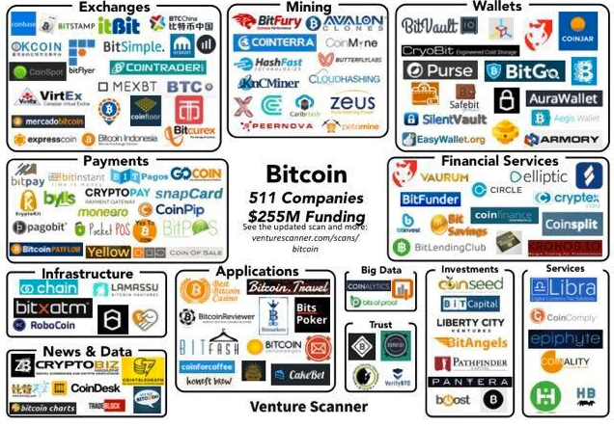
比特幣生態圈

Slide 8

數位貨幣、加密貨幣、虛擬貨幣
傻傻分不清

Slide 9
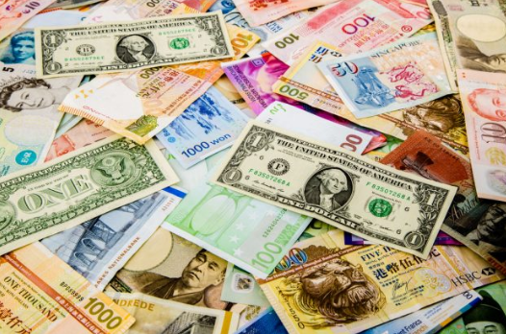
法幣的定義
https://zh.wikipedia.org/wiki/法定貨幣
法定貨幣（英語：Fiat Money），簡稱法幣，是政府發行的紙幣。
依靠政府的法令使其成為合法通貨的貨幣。
發行法定貨幣的國家或銀行，會將其法定貨幣與一種或數種外幣掛鉤，
並以政府外匯儲備維持其匯價在一定的水平。

Slide 10
虛擬貨幣發展時間軸
2017/11/28
比特幣交易價格
首次突破10000美元
2016/06
The DAO 被駭
市值五千萬美元
的以太幣
2014/02
比特幣交易平台
Mt. Gox被駭
八十五萬個比特幣被竊，
價值將近台幣五億元
2010/05/22
第一筆比特幣
購買實體物品
花費1萬個比特幣
購買了2個披薩
2008/11
中本聰發表：
Bitcoin: A Peer-to-Peer Electronic Cash System
2017/03
一個比特幣的價格
首次超過
一盎司的黃金
2015/07/30
以太坊Frontier
啟動
2019/07/12
台灣區塊鏈
大聯盟成立
2013
Vitalik Buterin
發表《以太坊
白皮書》
2015/12
Linux基金會
Hyperleger
項目的啟動
2013/03
比特幣專業
挖礦晶片ASICs
問世
2009/01
比特幣網路上線
2018/06
比特幣下跌
趨勢開始明朗
2017/08/01
擴容硬分叉
比特幣現金
(Bitcoin Cash, BCC, BCH)
2016年春季
硬分擦叉
釋出穩定版
Homestead
2011/02/09
比特幣價格
首次突破1美元
2014/09
台灣BitoEX幣託
將購買比特幣
導入全家便利商店

Slide 11
DEMO
抓取總市值
前100名的虛擬貨幣

Slide 12
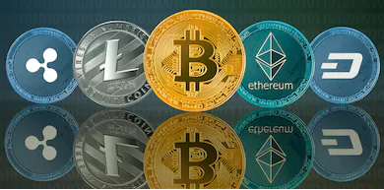
比特幣(BTC) 以太幣(ETH)
瑞波幣(XRP) 萊特幣(LTC)

Slide 13
區塊鏈的特性
去中心化
加密
不可竄改
可追蹤
https://www.youtube.com/watch?v=bBC-nXj3Ng4

Slide 14
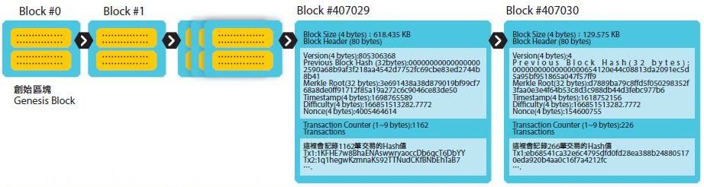
區塊的構成
https://www.blockchain.com/
每一個區塊包含有：
區塊的容量大小(Block Size)
區塊頭(Block Header)
交易數量(Transaction Counter)
交易資訊(Transaction)

Slide 15
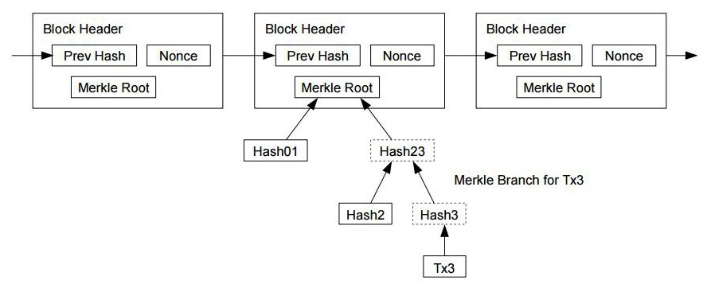
區塊頭固定80Bytes，包含有：
第一組32Bytes的Hash值(Previous Block Header Hash)
第二組為中繼資料，由Difficulty Target、
Timestamp及Nonce值所組成
第三組為彙整多筆交易紀錄的資料結構Merkle Tree Root

Slide 16
DEMO
查看區塊0及區塊結構抓取交易資訊

Slide 17
比特幣區塊鏈的特性
★採用工作量證明機制(Proof of Work，POW)
★每產生2016個區塊會調整一次難度，
以每10分鐘產生一區塊估算，
大約是每兩周會調整一次Difficulty
★每筆交易採橢圓曲線數位簽章演算法加密
★ Hashcash演算法及多種Hash函數確保資料不被竄改
★經由Merkle Tree將大量訊息縮短成一個Hash值
★用時間戳伺服器（Timestamp Server）確保區塊序列

Slide 18

難度係數調整公式
每10分鐘出塊一次，
每2016個區塊調整難度係數一次
比特幣的交易速度 = 7 tps(每秒7筆)

Slide 19
比特幣為通貨緊縮
比特幣具有總量有限，
前4年總額將產生10500000BTC，
每隔4年產出數額減半，
在第4年至第8年會產生5250000BTC，
第8至12年則只有2625000BTC，如此類推。
到最後，
總共產生的比特幣數量為接近21000000BTC。

Slide 20
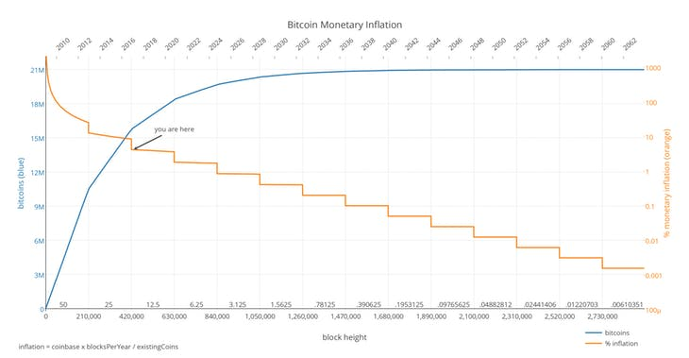
比特幣如何產生
2009/01/03，中本聰挖出第一個比特幣區塊，
創建了首批 50 枚比特幣。
每隔 210000 個區塊，獎勵就會減少一半。
在 2016 年 7 月，獎勵已經減至 12.5 個比特幣。
最後一枚比特幣將在 2140 年 5 月份被挖出來。

Slide 21
DEMO
查看區塊高度
抓取各種虛擬貨幣

Slide 22
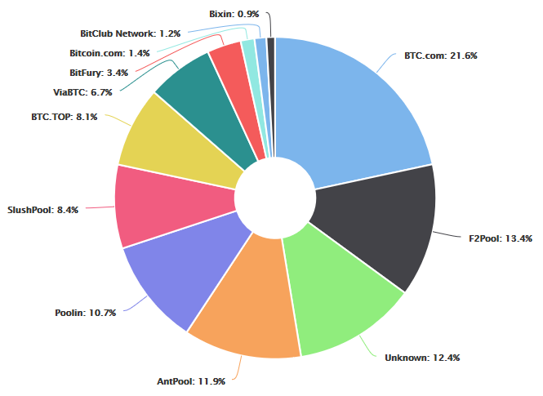
比特幣礦池分佈
https://www.blockchain.com/zh-tw/pools
目前全球算力較大的礦池有比特礦池（BTC Pool）、魚池（F2Pool）、
蟻池（AntPool）、幣印（Poolin）、Slushpool、ViaBTC等，
其中僅前五大礦池的算力就超過全網算力的65%。
除了slushpool外，其餘礦池都來自中國。

Slide 23
拜占庭將軍問題(Byzantine Generals Problem)
古代東羅馬帝國的帝都，
一組拜占庭將軍分別各率領一支軍隊共同圍困一座城市。
各支軍隊的行動策略限定為進攻或撤離兩種。
因為部分軍隊進攻部分軍隊撤離可能會造成災難性後果，
因此各位將軍必須通過投票來達成一致策略，
即所有軍隊一起進攻或所有軍隊一起撤離。
51%算力攻擊
“51%算力攻擊”是指在控制了比特幣全網的51%算力之後，用這些算力來重新計算已經確認過的區塊，使得區塊鏈變得可以被篡改。

